Slide 1
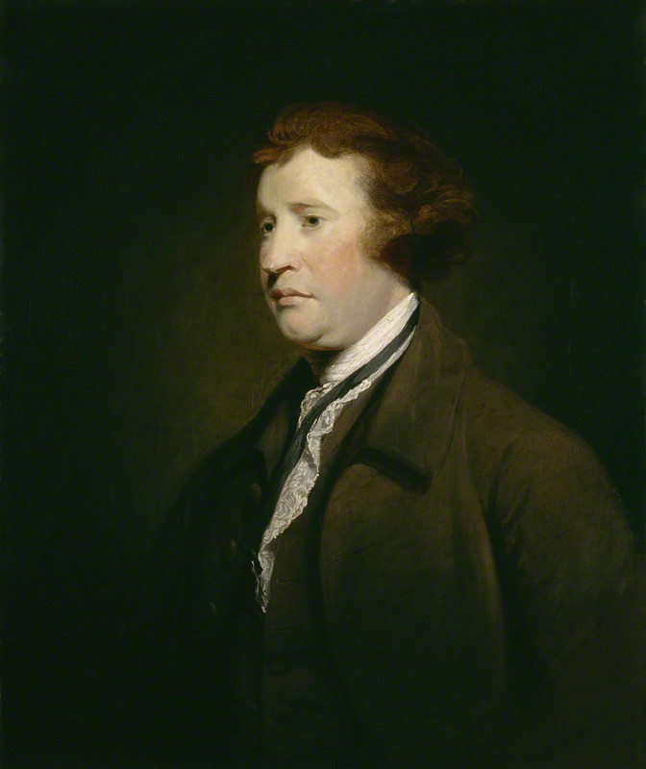
Edmund Burke (1729 – 1797)
Whig
Contro un potere regio assoluto
A sostegno delle rivendicazioni delle colonie britanniche in America contro Giorgio III, ma contro la loro indipendenza
Contro la Rivoluzione francese (Riflessioni sulla Rivoluzione in Francia, 1790)

Slide 2
On taste
«Da un punto di vista superficiale può sembrare che differiamo molto considerevolmente l’uno dall’altro nei nostri ragionamenti, e non meno nei nostri piaceri; ma nonostante questa differenza, che ritengo più apparente che reale, è probabile che la regola sia della ragione che del gusto abbia in tutte le creature umane le stesse caratteristiche» (I, 51)
«Logica del gusto», «Leggi invariabili e certe» al pari di quelle che valgono nel campo della pura ragione
Gusto: «quella facoltà o quelle facoltà della mente che sono impressionate dalle opere dell’immaginazione e dalle belle arti o che formulano un giudizio su di esse» (53)
Obiettivo della Inquiry: «trovare se vi siano dei principi, in base ai quali l’immaginazione è colpita, così generali, così fondati e certi, da fornire i mezzi per ragionarne in modo soddisfacente. E tali principi del gusto io ritengo vi siano» (53)

Slide 3
Senso, immaginazione, giudizio
Poteri naturali nell’uomo in rapporto agli oggetti esterni
Sensi: operano, nella loro «forma naturale, semplice», nello stesso modo in tutta l’umanità; «se permettiamo a noi stessi d’immaginare che i sensi offrano ai diversi uomini immagini diverse delle cose, questo scetticismo renderà vano e insignificante ogni sorta di ragionamento»
Immaginazione [wit], «potere di variare le cose che ha ricevuto dai sensi» e piacere che deriva dalla somiglianza: «dal momento che è il piacere della rassomiglianza quello che maggiormente lusinga la nostra immaginazione, tutti gli uomini sono pressoché simili in questo» (57)
Giudizio (gusto migliore, contrapposto al gusto peggiore), non rapido

Slide 4
Il pittore e il calzolaio
«è assai nota la storia dell’antico pittore e del calzolaio. Il calzolaio corresse il pittore per qualche errore che gli era sfuggito nella scarpa di una delle figure e che il pittore, il quale non aveva mai osservato altrettanto attentamente le scarpe e si accontentava di una somiglianza generica, non aveva mai notato. Ma questo non era un dubitare del gusto del pittore; mostrava piuttosto solo una mancanza di conoscenza nell’arte di fare le scarpe» (58)
«v’è qualcosa di comune al pittore, al calzolaio […], ed è il piacere che nasce da un oggetto naturale, fin dove uno lo vede imitato con esattezza» (59)
Lo stesso vale per la poesia [«è vero che un uomo può essere attratto da Don Bellianis e leggere senza entusiasmo Virgilio…»]; vs Hume; il «buon gusto naturale»

Slide 5
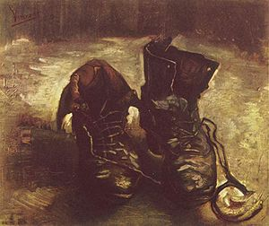

Slide 6
Il gusto naturale
«il gusto, dunque, per ciò che riguarda l’immaginazione, si basa su un principio uguale in tutti gli uomini; non v’è nessuna diversità nel modo in cui essi sono commossi, né nelle cause della loro commozione; ma v’è una differenza nel grado, che deriva da due principali motivi: o da un più intenso grado di sensibilità naturale o da una più vicina e prolungata attenzione all’oggetto»
«La grande differenza fra i gusti appare quando si confrontano l’eccesso o il difetto di caratteristiche giudicate secondo il loro grado e non secondo la qualità», specie nel caso – come nell’arte – di gradi non misurabili»
E qui entra in gioco il giudizio, come abilità nel cogliere le differenze
[vs Shaftesbury, che vedeva continuità tra gusto come senso interno e la ragione]

Slide 7
Gusto come facoltà composta
«per lo più [è] nell’intelligenza dei costumi, nell’osservazione del tempo e del luogo, e in generale della convenienza [che] consiste ciò che chiamiamo gusto, e che in realtà non è altro che un giudizio più raffinato.
Da tutto ciò a me sembra che tutto ciò che chiamiamo gusto, nella sua accezione più generica, non è un’idea semplice, ma è prodotto in parte da una percezione dei piaceri primari del senso, in parte da quelli secondari dell’immaginazione, nonché dalle conclusioni della ragione circa i vari rapporti di questi piaceri, e le passioni dell’uomo e gli usi e le azioni.
Tutto ciò è richiesto per formare il gusto, la cui base è comune in tutti gli uomini» (61)
GUSTO = SENSIBILITA’ e GIUDIZIO

Slide 8
Gusto come facoltà composta II
Non esiste prova che il gusto (in senso proprio) sia una facoltà specifica, semplice e connaturata, e «moltiplicare i principi per ogni diversa apparenza è del tutto inutile e razionale»; es. del compitare o del leggere
Il gusto non è una sorta di istinto «da cui si sia colpiti naturalmente e a prima vista, senza un previo ragionare dei pregi e dei difetti d’una composizione»
«Il gusto critico non dipende da un principio superiore negli uomini, ma da una superiore conoscenza» (58)
«dovunque il gusto migliore differisce da quello peggiore, sono convinto che solo la conoscenza opera, e null’altro; e la sua azione è in realtà lungi dall’essere sempre improvvisa, e spesso lungi dall’essere esatta»

Slide 9
La causa del giudizio falso
«è un difetto del giudizio, che può nascere da una innata debolezza di intelletto (in qualsiasi cosa consista questa facoltà) o, e quest’ultimo caso è molto più comune, può derivare da una mancanza di esercizio appropriato e ben diretto, che solo può rendere il gusto attivo e vivace» (62)
NECESSARIO L’INTERVENTO DELLA RAGIONE/CONOSCENZA: Una rettitudine di giudizio in arte – cioè il buon gusto – dipende in gran parte dalla sensibilità, ma la sensibilità non accompagnata da giudizio non basta, poiché un giudice modesto o non sufficientemente colto/pratico potrebbe essere colpito dalle qualità positive di un oggetto ma non cogliere i suoi difetti…

Slide 10
Hume e Burke
Burke: il senso o gusto naturale è portato di una comune struttura organica, rappresentativo di una uniformità di rappresentazioni sensibili garantita dalla struttura corporea comune a tutti gli uomini
La bellezza è una qualità intrinseca dell’oggetto [in certa misura]; è l’effetto sul soggetto di una qualità realmente posseduta dalle cose; è un costrutto mentale ma le sue cause sono oggettive; «è una qualità dei corpi che agisce meccanicamente sulla mente umana attraverso i sensi»
Hume: benché non neghi la «comunanza» della struttura corporea, il gusto – come consensus gentium – non è un dato naturale ma un dato storico;
la bellezza è un valore che l’oggetto acquista nella sua relazione all’oggetto
Per entrambi, il gusto non è più la somma delle nozioni comuni innate di Shaftesbury

Slide 11
Hume e Burke II
Burke attribuisce al giudizio la diversificazione dei gusti
Finché il gusto è naturale, è comune a tutti gli uomini, «è dalla differenza nella conoscenza che deriva una differenza di gusto»
L’opposizione tra immaginazione, e quindi gusto, e giudizio è opposizione tra natura e cultura
Hume: l’unico canone possibile del gusto è il fine taste (o critical taste)
Esito scettico che Burke cerca di contrastare; circolo e relatività dei gusti in partenza e alla fine
Alla fine del secolo, a partire da Hume, ciò che emerge è la consapevolezza che ogni tentativo di stabilizzazione del gusto è un fenomeno di tipo storico-sociale, cioè l’espressione di una certa classe che lo impone con l’autorità di cui dispone.

Slide 12
Hume e Burke III
La critica burkiana a Hume si concentra sulla «negazione humiana della possibilità che l’origine sensibile delle nostre idee garantisca insieme una universalità di principio. Per quanto infatti non neghi l’esistenza di una struttura organica comune negli uomini, Hume è sempre pronto a sottolineare più la diversità di funzione che non l’uniformità di struttura, sul piano organico: diversità determinata non solo da fattori patologici di disordine nella stessa base organica del soggetto, non solo dai fattori acquisiti dell’educazione, del costume, delle opinioni, delle caratteristiche nazionali, ma dalle stesse alterazioni naturali che determinano i diversi atteggiamenti critici nel soggetto col trascorrere dell’età», Lia Formigari, L’estetica del gusto nel Settecento inglese.

Slide 13
Il bello e il sublime

Slide 14
Il Sublime di Longino
Non solo descrivere, ma anche insegnare il sublime
«Il sublime è la più alta vetta dello stile e […] i più grandi poeti e prosatori solo da qui hanno tratto il primato e si sono meritati una gloria eterna»; «porta gli ascoltatori all’esaltazione»
L’effetto, «quasi per natura», che il sublime fa sull’anima è, se unanimemente condiviso, garanzia della realtà e genuinità del sublime (cfr. Longino, VII)
Sublime e pathos: non identici!
Solo passioni nobili, magniloquenti, grandi, solenni
Il sublime è l’eco di una grande anima. Donde «talvolta un pensiero spoglio, privo di voce, è ammirato per se stesso, proprio per la sua grandezza» (9)

Slide 15
Il Sublime di Longino II
Cinque fonti del sublime:
(tutte hanno come presupposto il talento linguistico, «senza il quale non si può fare proprio nulla); 1 e 2 congenite; 3, 4, 5 si acquisiscono attraverso l’arte:
1. «La prima e la più potente è lo slancio esuberante dei pensieri»; «Il vero oratore non può nutrire pensieri bassi e ignobili. Infatti non è possibile che coloro i quali, per tutta la vita, si prendono cura e pensiero di piccolezze e servilismi esprimano cose meravigliose o degne di passare ai posteri» (9) [grandezza della concezione]
2. «La seconda è il pathos trascinante e ispirato» [grandezza della passione]
3. «La modalità formale delle figure (distingue in figure di pensiero e figure di parola) [interrogazione, asindeto, polisindeto, anafora ecc.; tecnica retorica]»
4. «L’ingegno espressivo (che consta di due parti: la selezione lessicale e l’elaborazione tropica dello stile)»
5. «il decoro e lo scarto della composizione»

Slide 16
Saffo, fr. 31
A me pare uguale agli dèi
chi a te vicino così dolce
suono ascolta mentre tu parli
e ridi amorosamente. Subito a me
5 il cuore si agita nel petto
solo che appena ti veda, e la voce
si perde nella lingua inerte.
Un fuoco sottile affiora rapido alla pelle,
e ho buio negli occhi e il rombo
10 del sangue nelle orecchie.
E tutta in sudore e tremante
come erba patita scoloro:
e morte non pare lontana
a me rapita di mente.

Slide 17
Il sublime dopo Longino
Tradotto per la prima volta nel Cinquecento dall’umanista Francesco Robertello (1516-1567)
Riportato in auge, a livello internazionale, da Boileau che lo traduce in francese nel 1674
Stile sublime / (effetto) sublime:
Lo stile sublime è uno degli stili definiti dalla retorica antica, contraddistinto da linguaggio ornato, argomento eroico, finalizzato alla commozione del lettore/ascoltatore
Il sublime (o effetto sublime) è elevazione dell’animo; è il «terribile» e «possente» che irrompe nel discorso e che può dipendere anche da una sola parola, una sola figura, uno solo pensiero
Non esclusivamente un fatto stilistico ma anche, e innanzitutto, un fatto psicologico
Boileau sposta l’accento dal produttore del sublime al suo fruitore

Slide 18
Il sublime in Inghilterra
Due linee:
1. Sublime ideale (focus sulla grandezza dei pensieri)
Joseph Addison, I piaceri dell’immaginazione (1712); all’immaginazione «piace venir riempita da un oggetto, tentar di afferrare cose troppo grandi»; piaceri che procedono dagli oggetti che abbiamo dinanzi ai nostri occhi (piaceri primari) e dalle loro idee (piaceri secondari); sublime naturale;
2. Sublime patetico (focus sulla grandezza delle emozioni)
John Dennis, sublime patetico religioso

Slide 19
Sublime religioso
John Dennis (Londra, 1657-1734), Critica della poesia (1704).
Docere delectando
«qualsiasi tipo di ammaestramento dipende dalla passione. Gli stessi ﬁlosoﬁ morali, anche i più austeri fra loro, non potranno mai ammaestrare e riformare se non commuovono; poiché o essi rendono il vizio odioso e la virtù amabile, oppure trattengono dall’uno con la paura della miseria, o incitano all’altra con la felicità che prospettano, ovvero fanno leva sulla vergogna o sull’orgoglio o sull’indignazione.
Di conseguenza, la poesia ammaestra e riforma più potentemente di quanto non possa fare la ﬁlosoﬁa, perché essa più potentemente commuove, ammaestrando perciò anche più facilmente
La passione più grande è suscitata da ciò che più di ogni altra cosa è straordinario e grande: Dio

Slide 20


Slide 21

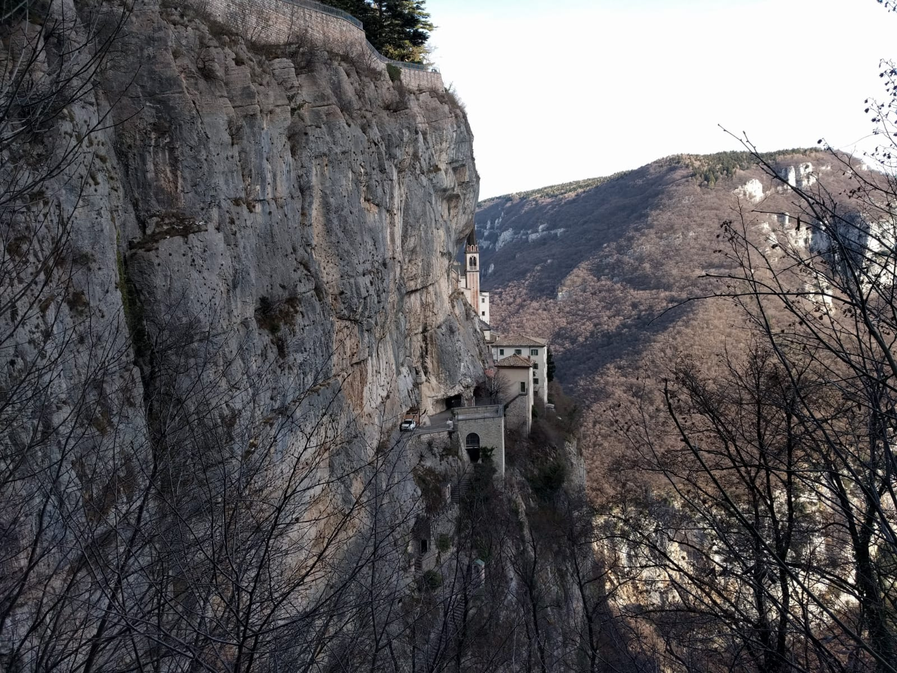

Slide 22
Obiettivi della Inquiry
«L’autore […] avvertiva che le idee del sublime e del bello venivano frequentemente confuse; e che entrambe venivano applicate indiscriminatamente a cose profondamente diverse, e talvolta di natura del tutto opposto […]
L’unico rimedio [può] scaturire solo da un attento esame delle passioni che ci portiamo in seno;
da una minuziosa inchiesta sulle proprietà delle cose che l’esperienza ci fa scoprire influenti sulle passioni stesse;
e da una lucida e oculata analisi delle leggi di natura, in virtù delle quali quelle proprietà son capaci di influire sul corpo, e conseguentemente di eccitare le nostre passioni» (45)
[livello del gusto naturale]

Slide 23
«Non [è] mia intenzione entrare nella critica del sublime e del bello in alcun’arte, ma tentare di fissare i principi che possono condurre ad accertare, a distinguere e a formare per essi una specie di canone; questo scopo [penso si possa] meglio raggiungere con una inchiesta sulle proprietà di quelle cose esistenti in natura che suscitano in noi amore e stupore, e col mostrare in qual modo esse agiscano per produrre queste passioni» (173-174)
PRIMA PARTE: Analisi delle passioni
SECONDA PARTE: l’idea di sublime e le sue qualità
TERZA PARTE: l’idea di bello e le sue qualità
QUARTA PARTE: Cause efficienti del bello e del sublime
QUINTA PARTE: La poesia sublime

Slide 24
I. Autopreservazione e società
«La maggior parte delle idee capaci di produrre una forte impressione sulla mente», sia essa un’impressione dolorosa o piacevole, sono tutte riconducibili a due gruppi:
Idee che suscitano passioni che appartengono all’autopreservazione (es. le idee di morte, di dolore, di malattia «riempiono la mente di forti emozioni di terrore»
TERRORE
Idee che suscitano passioni sociali (a. società dei sessi, per la propagazione della specie; b. generale società che ci unisce agli uomini e agli altri animali)
APPAGAMENTO E AMORE

Slide 25
Il sublime patetico di Burke
«Tutto ciò che può destare idee di dolore e di pericolo, ossia tutto ciò che è in certo senso terribile, o che riguarda oggetti terribili, o che agisce in modo analogo al terrore, è una fonte di sublime; ossia è ciò che produce la più forte emozione che l’animo sia capace di sentire
[…]
Quando il pericolo o il dolore incalzano troppo da vicino, non sono in grado di offrire alcun diletto e sono soltanto terribili; ma considerati a una certa distanza, e con alcune modificazioni, possono essere e sono dilettevoli, come riscontriamo ogni giorno» (I, VII)
«Dilettoso orrore», «una specie di tranquillità tinta di terrore»

Slide 26
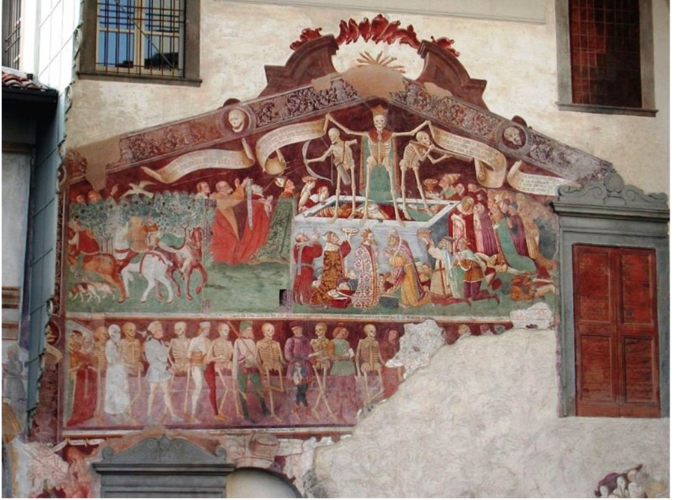

Slide 27
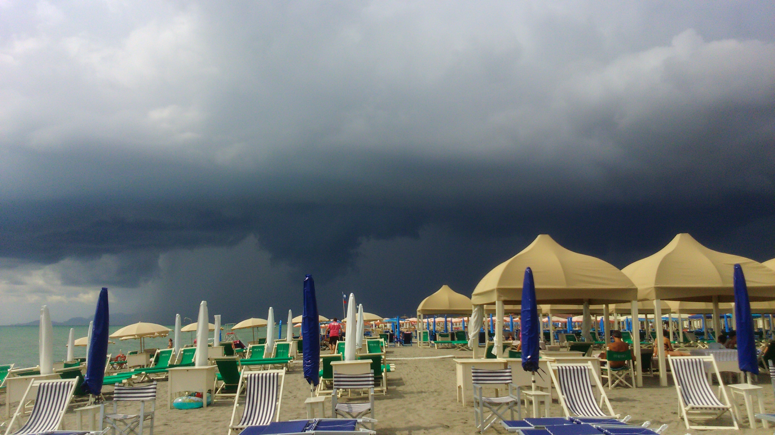

Slide 28
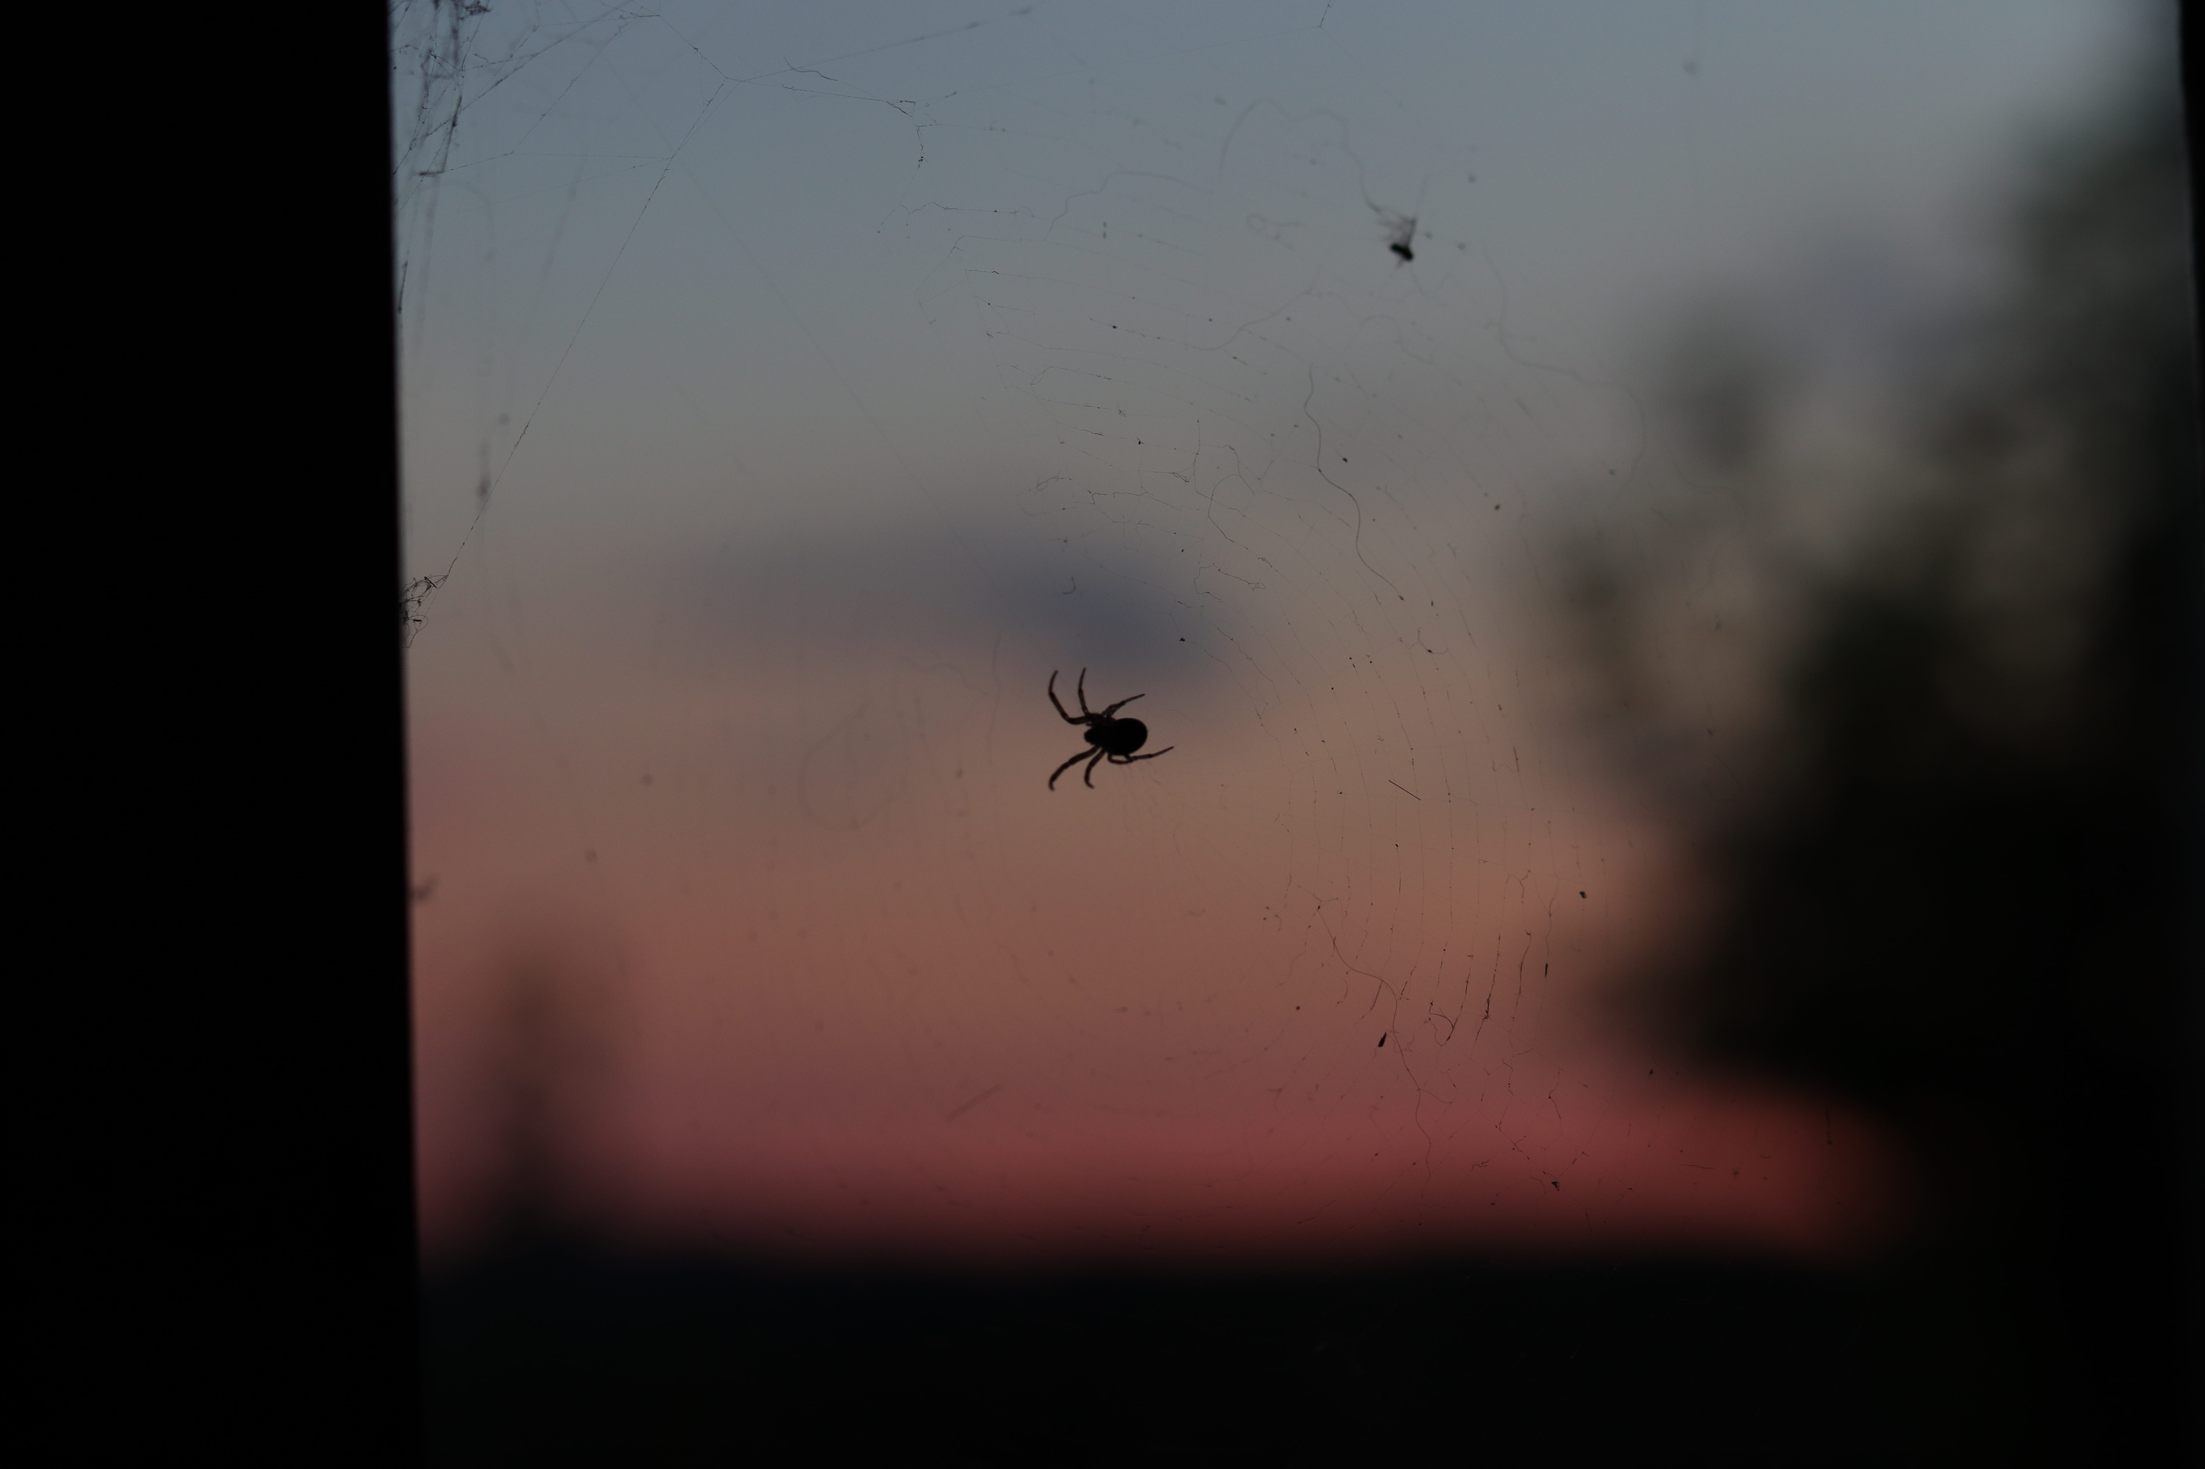

Slide 29
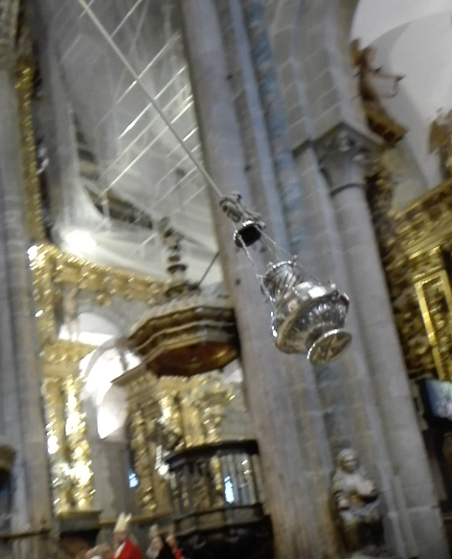

Slide 30
I. Bello: l’estetica e l’erotica
Le passioni riconducibili alla propagazione della specie sono tali per cui, se non si danno, non ne deriva dolore
Differenza tra uomini e bruti: gli uomini hanno un senso di bellezza, i bruti no
«Chiamo la bellezza una qualità sociale, perché quando gli uomini e le donne, e non solo essi, ma anche altri animali, ci danno un senso di gioia e di piacere nel guardarli […] ci ispirano sentimenti di tenerezza e di affetto» (74)
«L’uomo, creatura capace di una maggiore varietà e complicazione di relazioni, connette con la passione in genere l’idea di alcune qualità sociali, che guidano e rendono più sicuro l’istinto […] L’oggetto di questa passione complessiva che chiamiamo amore è la bellezza del sesso. Gli uomini sono attratti […] verso individui particolari dalla loro bellezza personale» (73-74)

Slide 31
I. Bello: l’estetica e l’erotica II
«Per bellezza intendo quella qualità o quelle qualità dei corpi, per cui essi destano amore o qualche passione a esso simile. Limito questa definizione alle qualità puramente sensibili delle cose […], per la forza diretta che esse esercitano semplicemente quando sono viste.
Parimenti distinguo l’amore, con il quale intendo quella soddisfazione che deriva all’animo dal contemplare qualcosa di bello, di qualsiasi natura esso sia, dal desiderio o lussuria; la quale è un’attività dello spirito che ci spinge al possesso di certi oggetti, che non ci colpiscono perché sono belli, ma con mezzi del tutto diversi» (109)

Slide 32
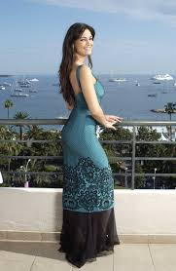
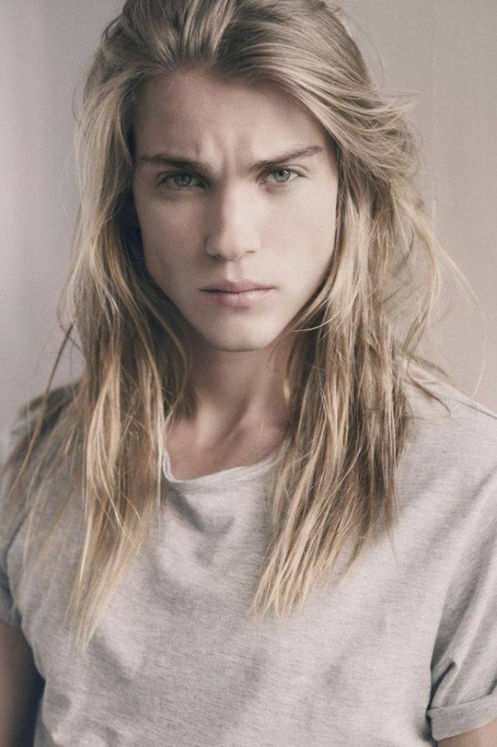

Slide 33
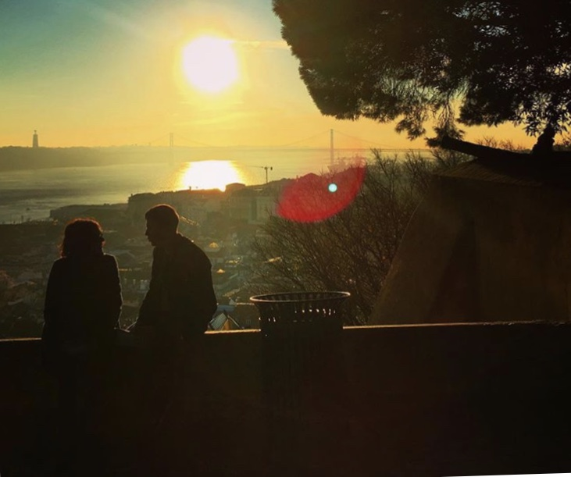

Slide 34
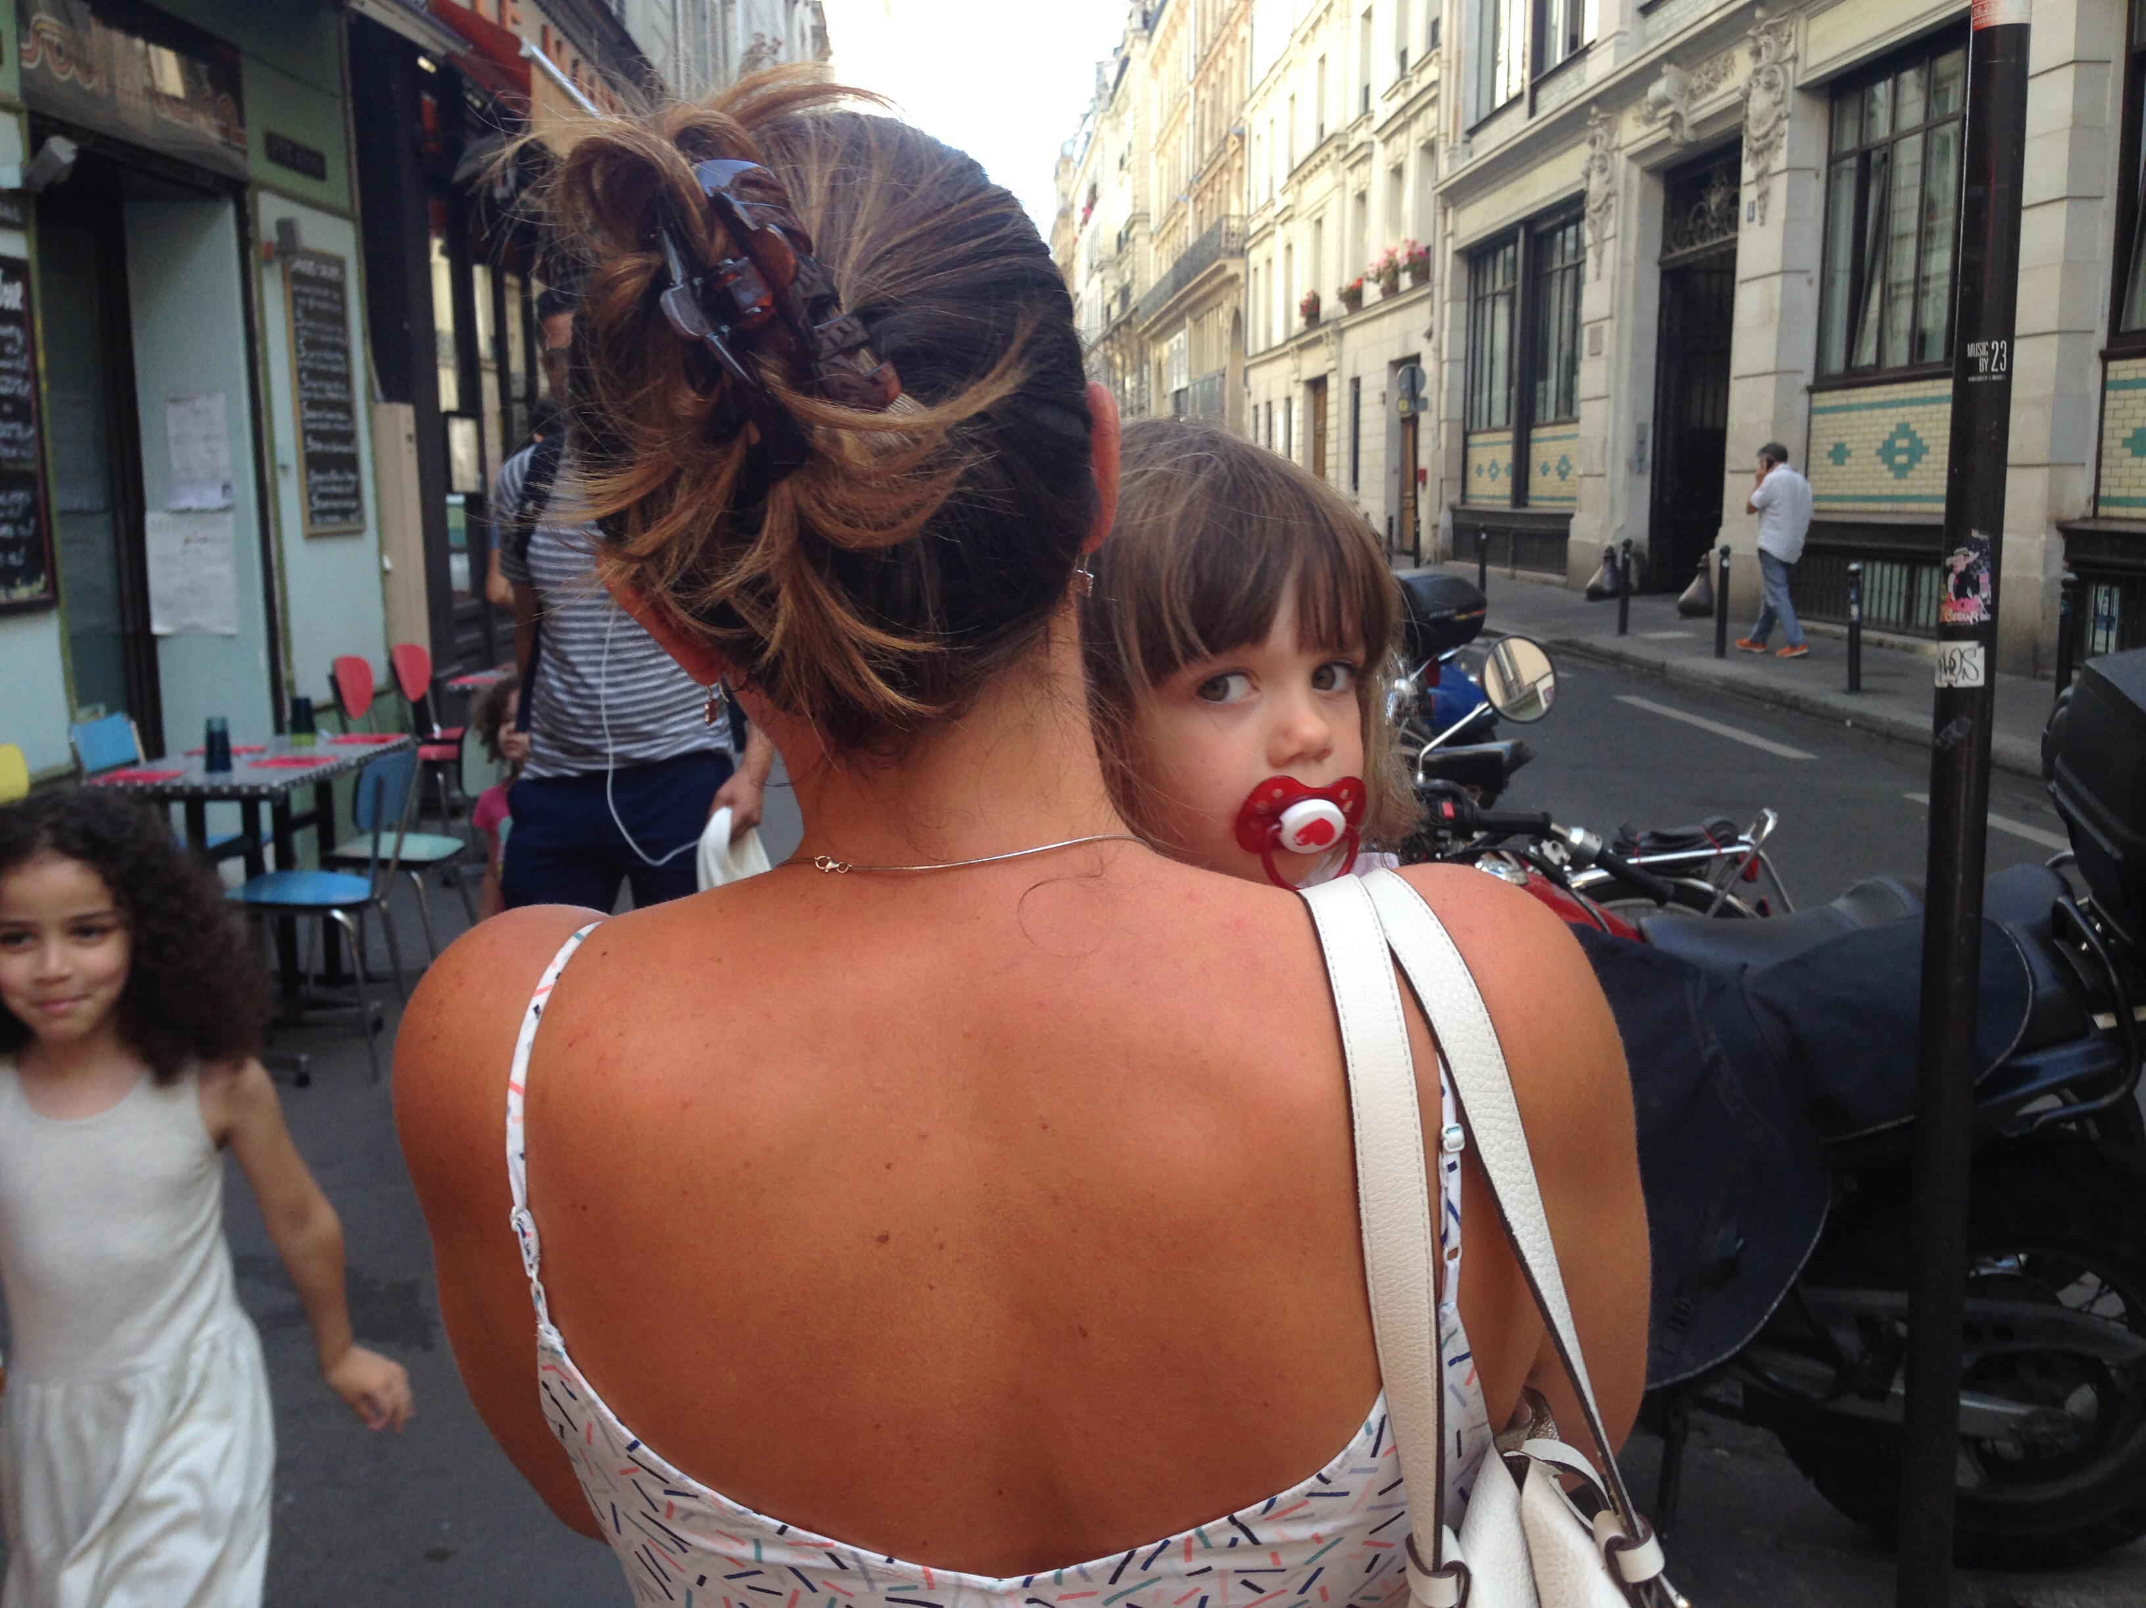

Slide 35
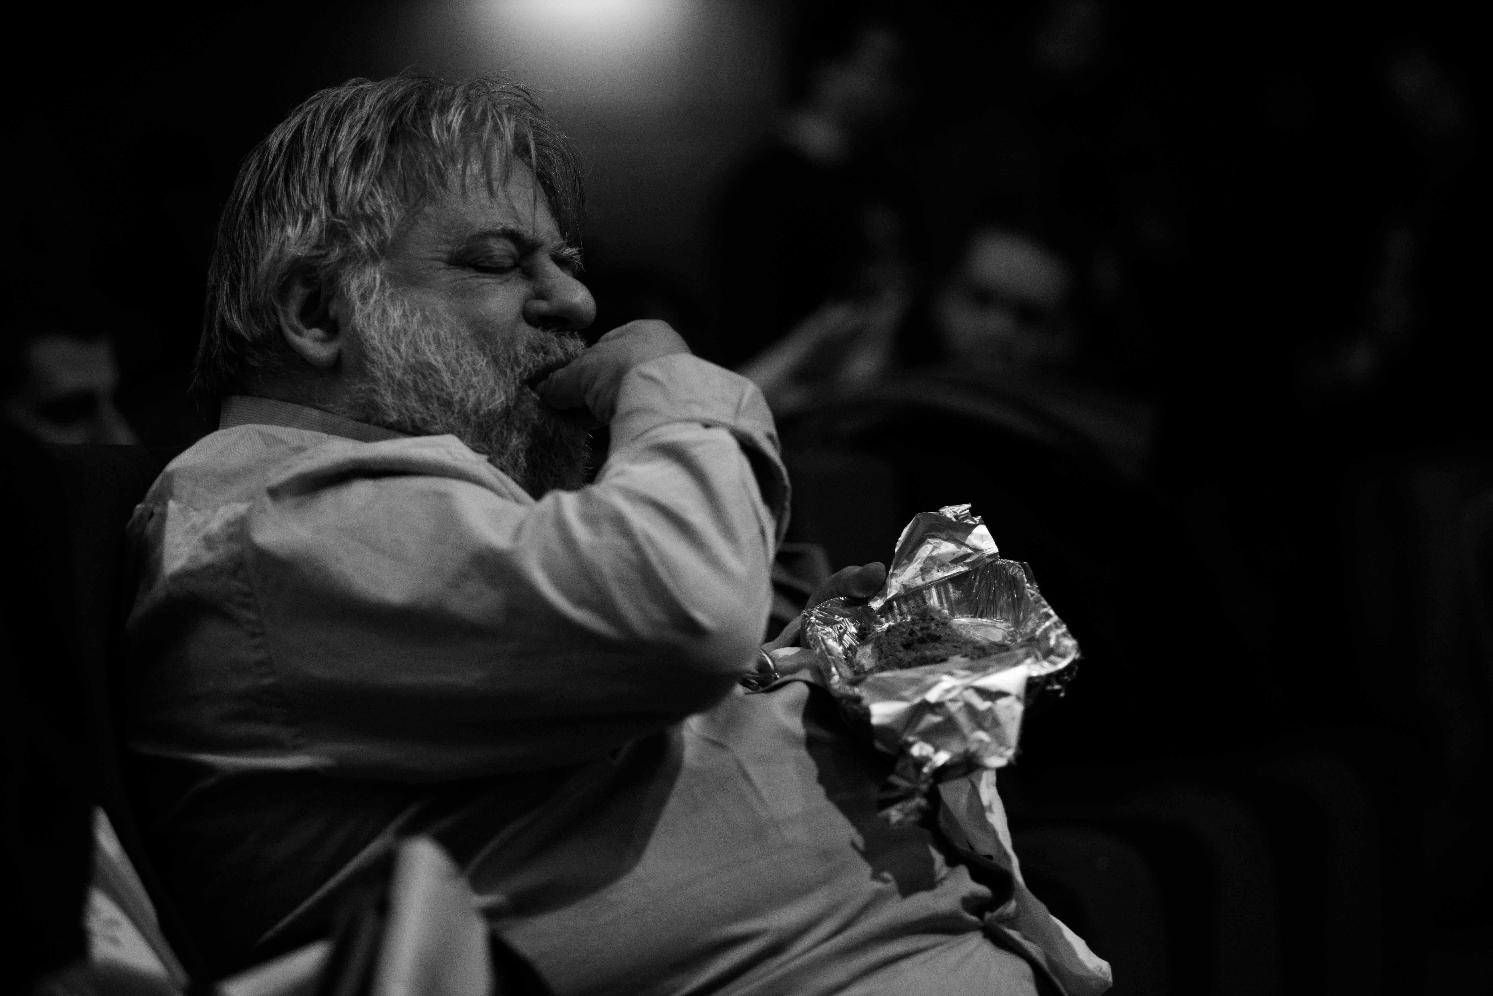

Slide 36
I. Passioni della società in generale
«l’assoluta e completa solitudine, cioè la totale e continua esclusione da ogni società, è un dolore positivo tanto grande che a stento possiamo immaginarlo»
Tre passioni sociali: SIMPATIA, IMITAZIONE, AMBIZIONE
SIMPATIA: sotto il suo impulso «siamo portati a interessarci degli altri, siamo toccati da ciò che li tocca, e non possiamo più rimanere spettatori indifferenti di alcuna cosa che gli uomini possano fare o subire»; «una specie di sostituzione»; «è per questo principio fondamentale che la poesia, la pittura, e le altre arti che destano commozione trasmettono la loro passionalità da un animo all’altro, e sono spesso capaci di aggiungere diletto alla disgrazia, alla miseria e alla stessa morte»

Slide 37
I. Dolori reali e rappresentati (tragedia)
Reale disgrazia: «sono convinto che proviamo un certo diletto, e non piccolo, nelle reali disgrazie e nei dolori altrui»: ma questo diletto non è fine a se stesso, bensì rafforza la simpatia: «ci vieta di fuggire scene di miseria […], ci incita a confortarci nel consolare chi soffre; tutto ciò previene qualsiasi ragionamento, in forza di un istinto che ci porta ai suoi fini, senza la nostra adesione razionale» (76-77)
Disgrazia rappresentata: «Ritengo [..] che sbaglieremmo molto se attribuissimo una notevole parte della soddisfazione che proviamo nella tragedia alla considerazione che la tragedia è un artificio […]. Quanto più si avvicina alla realtà e quanto più ci allontana da ogni idea di finzione, tanto maggiore è il suo potere. Ma sia esso di qual sorta si voglia, non si avvicina mai a ciò che rappresenta» [vs Hume, vs Aristotele]

Slide 38
I. L’immunità non è causa di diletto
«Nelle disgrazie reali o in quelle immaginarie, non è la nostra immunità che desta il diletto»
«è certo che è assolutamente necessario che la mia persona si trovi al riparo da qualunque pericolo prima che io possa provare un diletto per le sofferenze altrui, reali o immaginare, o per altra cosa derivante da una qualsiasi causa. Ma allora è un sofisma dedurre che questa immunità sia la causa del mio diletto in tali o in altre occasioni» (78)

Slide 39
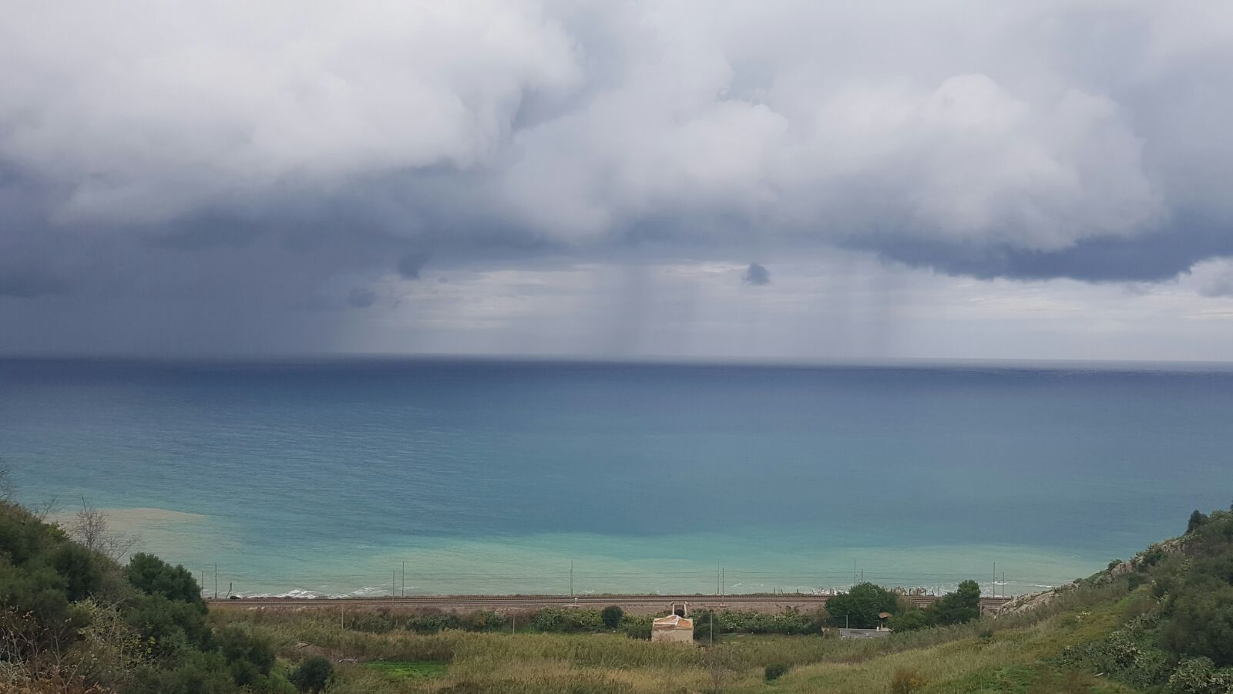

Slide 40
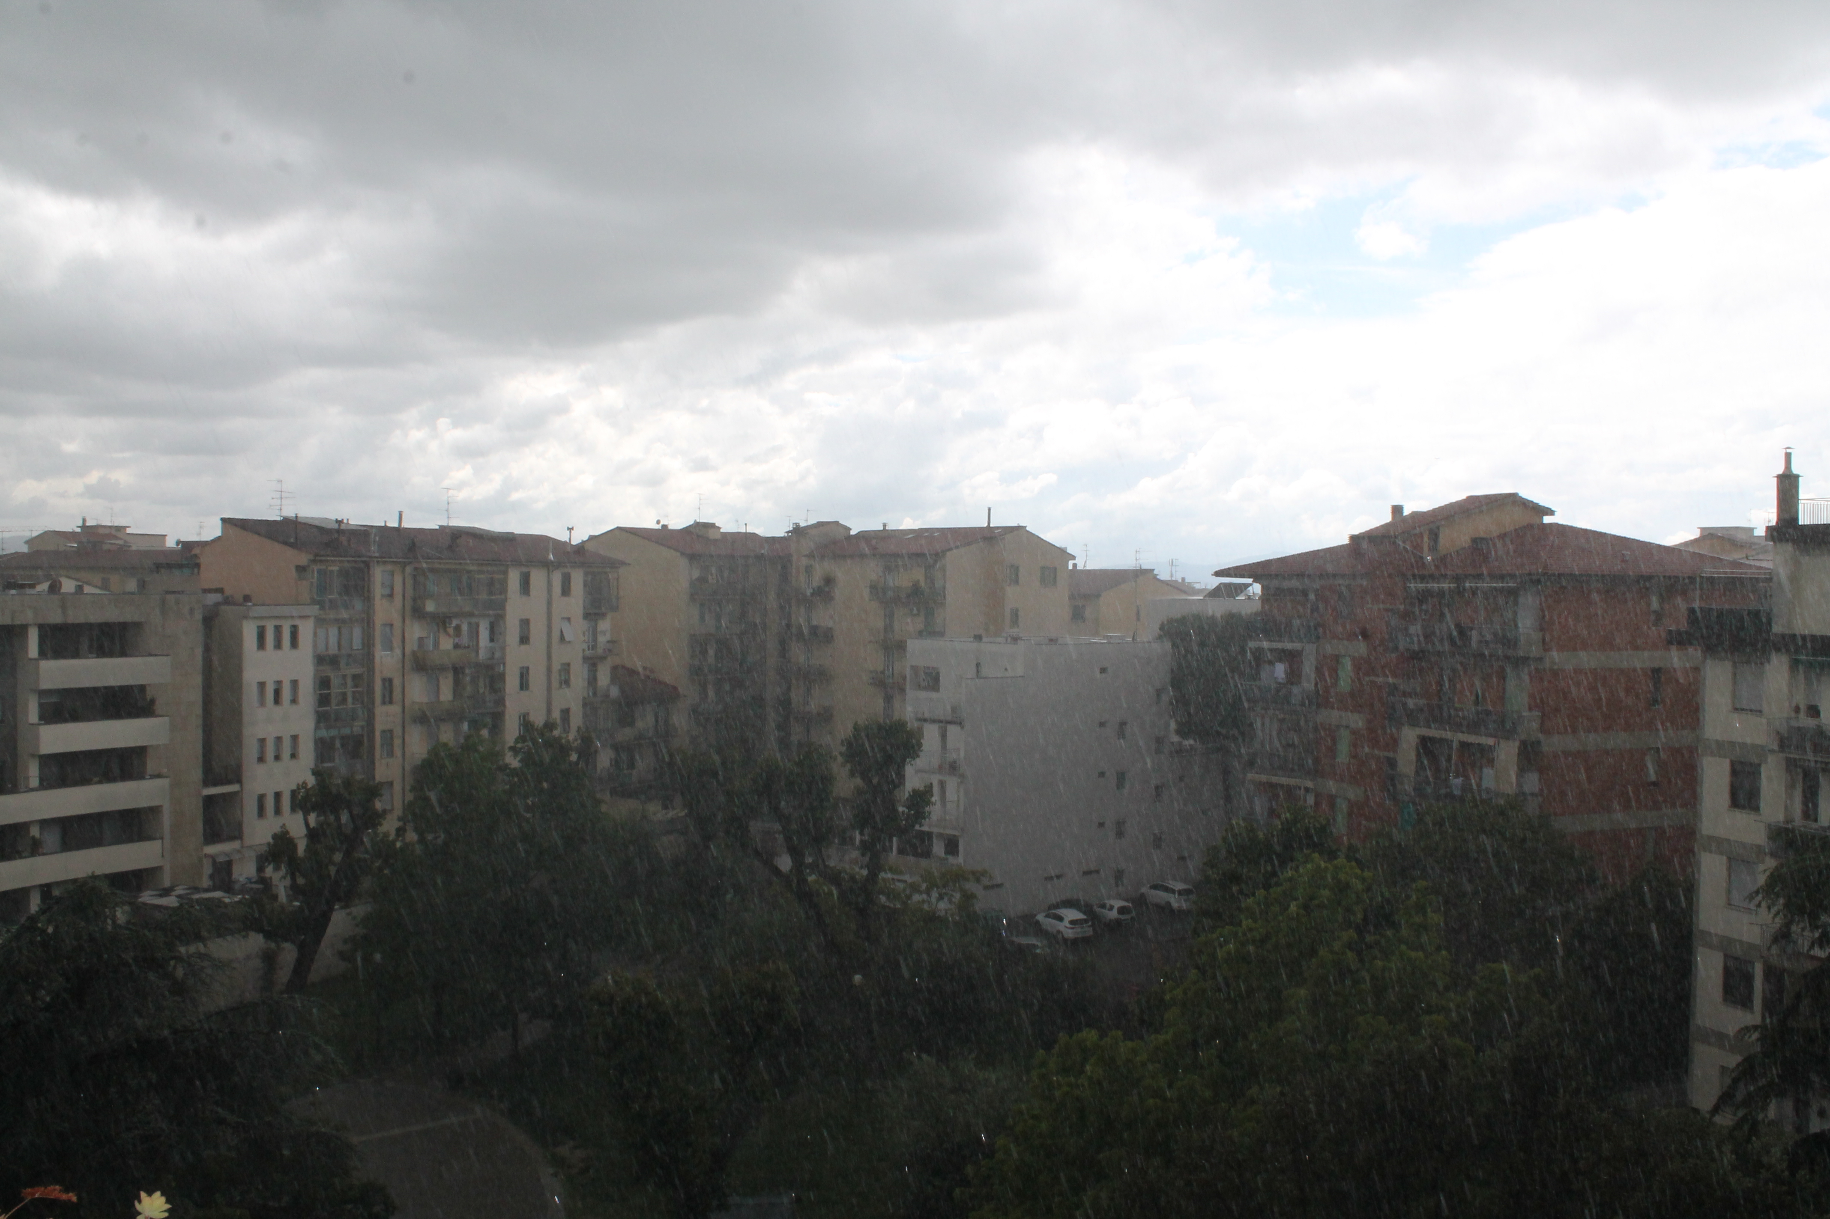

Slide 41
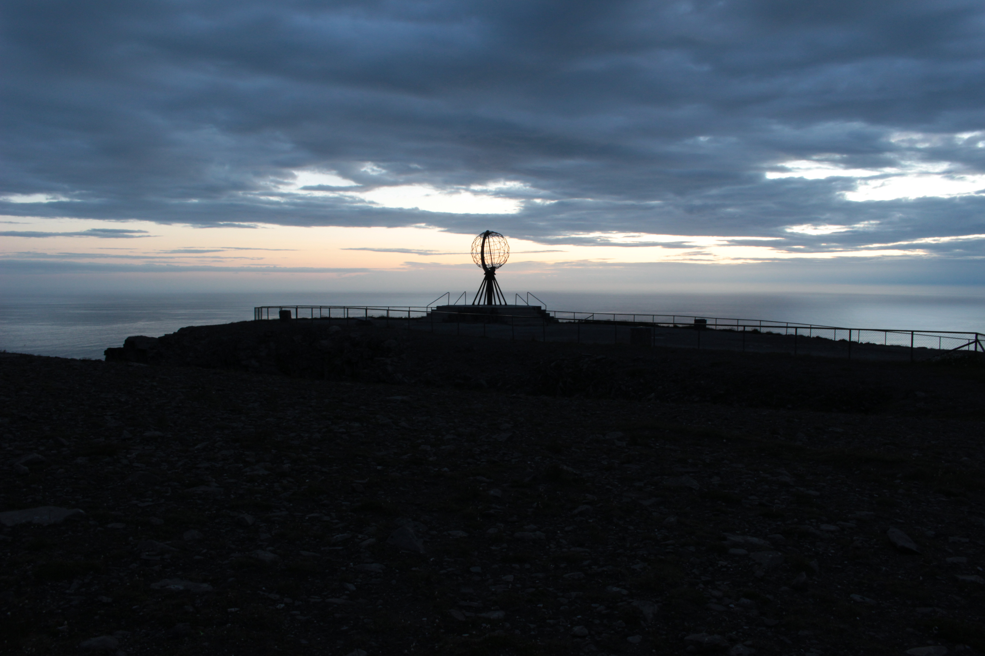
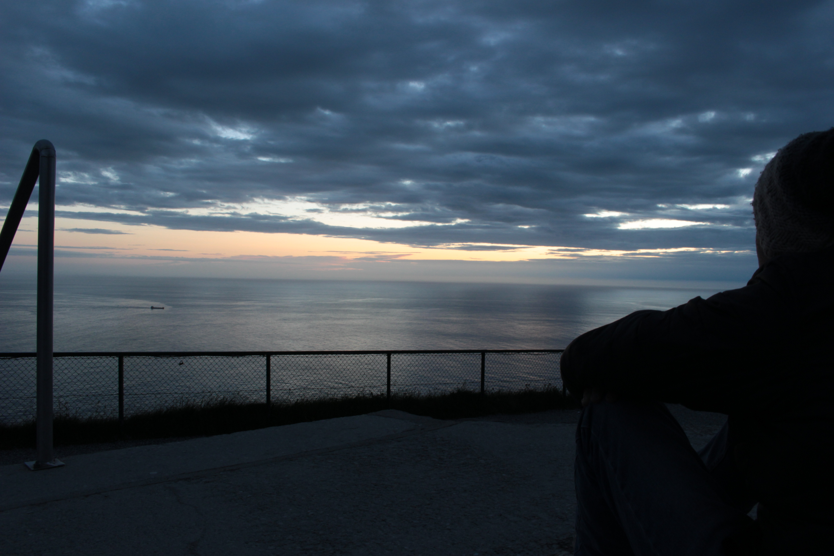

Slide 42
II. Lo stupore
«La passione causata da ciò che è grande e sublime in natura, quando le cause operano con il loro maggior potere, è lo stupore; e lo stupore è quello stato d’animo in cui, ogni moto sospeso, regna un certo grado di orrore
In questo caso la mente è così assorta nel suo oggetto che non può pensarne un altro, e per conseguenza non può ragionare sull’oggetto che la occupa. Di qui nasce il grande potere del sublime, che, lungi dall’essere prodotto dai nostri ragionamenti, li previene e ci spinge innanzi come una forza irresistibile» (85)
«Nessuna passione, come la paura, priva con tanta efficacia la mente di tutto il suo potere di agire e ragionare»

Slide 43
II. Le qualità del sublime
«Tutto ciò che è terribile alla vista è sublime»
Potenza
Privazione: il vuoto, l’oscurità, solitudine, il silenzio
Grandezza nelle costruzioni/vastità
Infinità, che «tende a riempire la mente di quella specie di piacevole orrore che è l’effetto più genuino e la prova più attendibile del sublime»
Il non-finito
La difficoltà
La magnificenza: «una grande profusione di cose, splendide o pregevoli in se stesse, è magnifica. Il cielo stellato, sebbene cada frequentemente sotto il nostro sguardo, suscita sempre un’idea di grandiosità, che non può essere dovuta a qualcosa che si trovi nelle stelle considerate separatamente»

Slide 44
II. Le qualità del sublime II
La luce: «la luce, in sé, è cosa troppo comune perché possa produrre una forte impressione sulla mente, e senza una forte impressione non vi può essere nulla di sublime […] ma una luce come quella del sole, qualora colpisca direttamente l’occhio, poiché sopraffà il senso, è causa di una grandissima idea»
I colori: «oscuri o foschi come il nero, o il bruno, o il color porpora cupo o simili»
Il sublime è «un’idea riguardante la preservazione di se stessi, che è quindi una di quelle che ci commuovono maggiormente; […] la sua più forte emozione è un’emozione di angoscia e non contiene alcun piacere derivato da una causa positiva» (108)

Slide 45
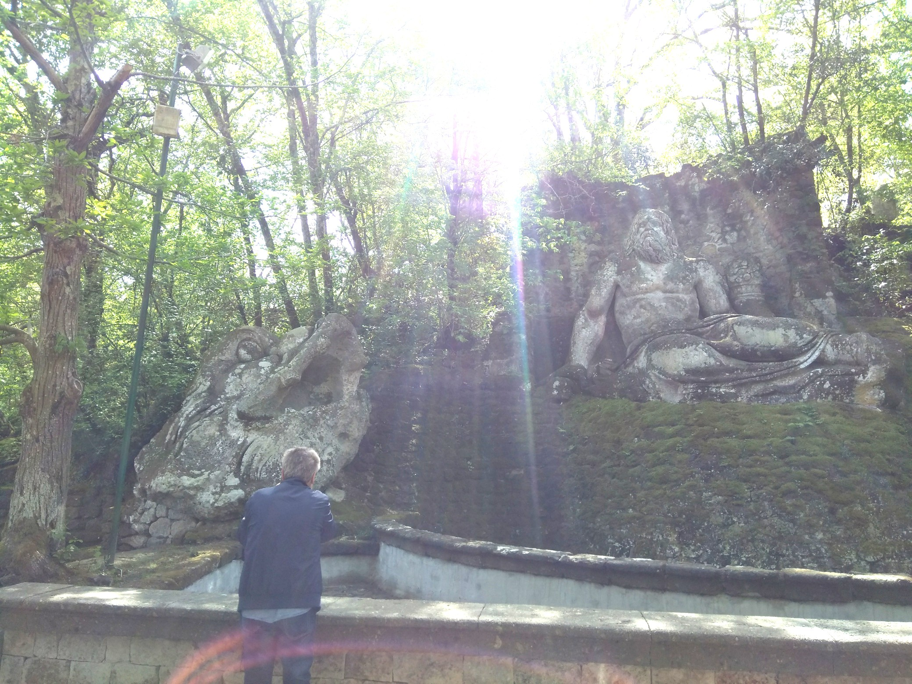

Slide 46
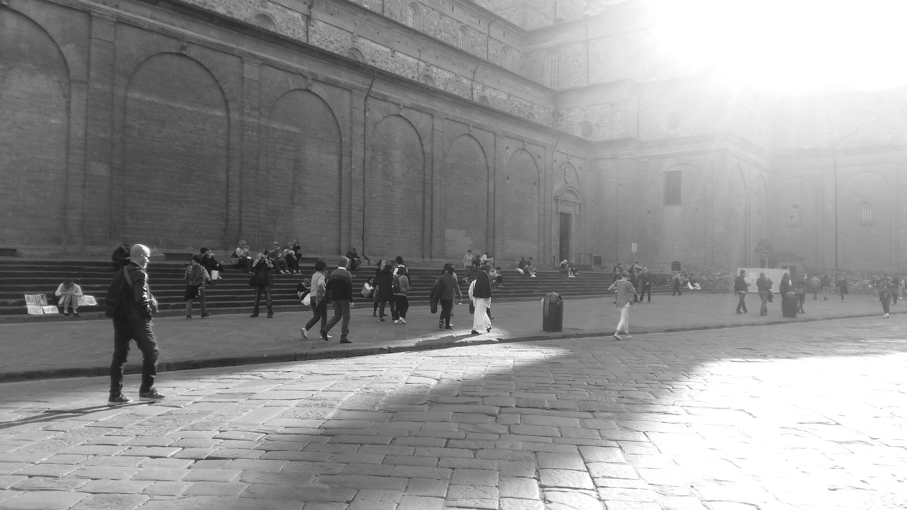

Slide 47
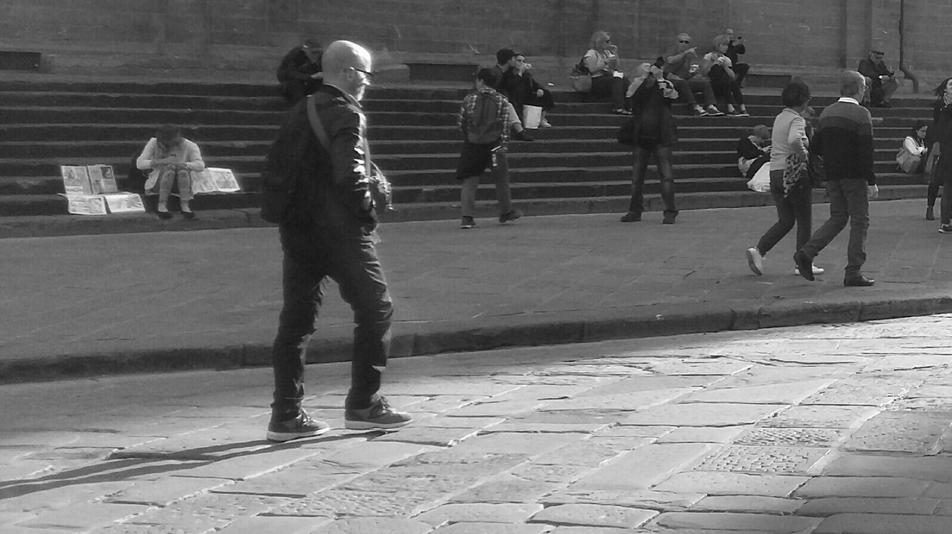

Slide 48
